Slide 1
OCLUSIÓN EN PRÓTESIS REMOVIBLE
Dra . Alejandra Matus
Rehabilitadora Oral
Servicio de Salud Aconcagua

Slide 2
INTRODUCCIÓN
Oclusión:
Estado de cierre.
“Relación de contacto tanto en estática
como en dinámica entre las superficies dentarias oponentes, principalmente como
resultado de la actividad neuromuscular
Mandibular”
MANNS A, Comunicación Personal,Santiago, Chile, 2004.2.
Ernest Mallat D., Ernest Mallat C. “Pótesis Parcial Removible y Sobredentaduras”. Madrid: Elsiever,
año 2004.

Slide 3
La elección del tipo de oclusión debe realizarse en la etapa de planificación
Objetivo:
Preservación del remanente biológico
Actividades básicas de la masticación, la deglución y la fonación sean adecuadas.
Estética armoniosa.
Evaluaremos oclusión presente determinando desarmonías existentes para su corrección.
Okeson, J.P. " tratamiento de oclusión y afecciones temporomandibulares" 5ª edición. Editorial Elsevier.Mosby, año 2003.4.
“McCracken prótesis parcial removible” Buenos Aires, Argentina.Editorial año 2004

Slide 4
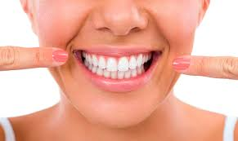
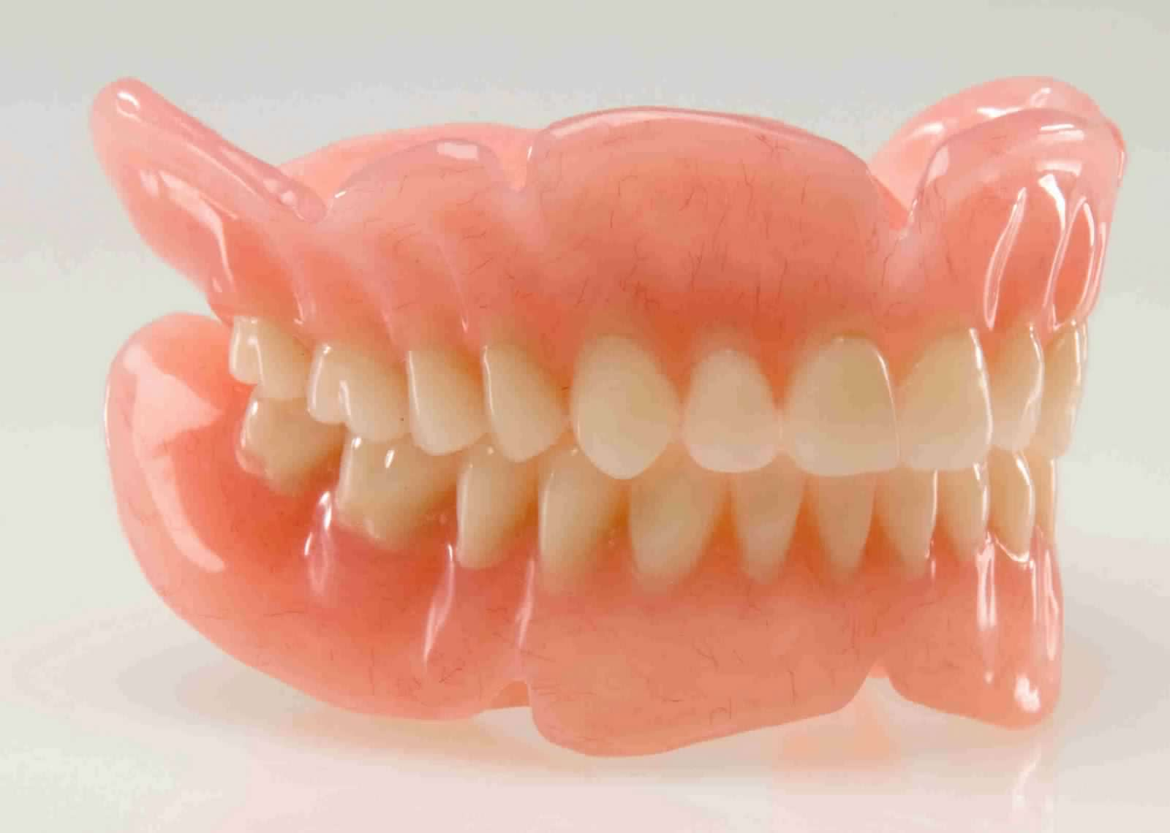
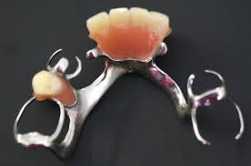
Dentados
Desdentados totales
Desdentados parciales

Slide 5
CONCEPTOS
Relación céntrica
Intercuspidación máxima
Espacio libre interoclusal
Overbite
Overjet
Plano oclusal
Curva de spee
Curva de wilson

Slide 6
RELACIÓN CÉNTRICA
Es la posición fisiológica no forzada que corresponde a la más posterior, más alta y mediana de los cóndilos en la cavidad glenoídea y a partir de la cual son posibles todos los movimientos mandibulares.

Slide 7
INTERCUSPIDACIÓN MÁXIMA
Es la posición donde el paciente da el máximo de contactos interdentarios.
En un dentado se encuentra entre 0.8-1 mm por delante de la RC.

Slide 8
ESPACIO LIBRE INTEROCLUSAL
Es el espacio entre las caras oclusales de los dientes superiores e inferiores en reposo.
Tiene valores medio de 3 mm .
Cambia el valor de acuerdo a la oclusión.

Slide 9
OVERBITE
Es el recubrimiento parcial que hacen los dientes superiores de la caras vestibulares de los inferiores en el plano vertical, en oclusión máxima normal.
Valor medio: 2,5 mm

Slide 10
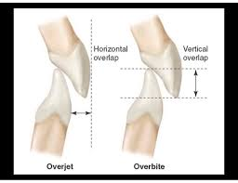
OBERJET
Es la proyección de los dientes superiores sobre los inferiores en el plano horizontal.
Valor: 3-3,5 mm.

Slide 11
PLANO OCLUSAL
Es la superficie donde contactan las arcadas en intercuspidación máxima .
Incisivo central- Canino- cúspide vestibular de 1º PM- dos cúspides de 2ªPM y cúspide mesiopalatina de 1ºM sup.

Slide 12
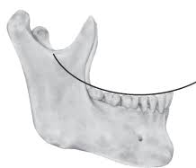
CURVA DE SPEE
En el sentido sagital es una curva de concavidad superior dada por la superficie oclusal del maxilar inferior.

Slide 13
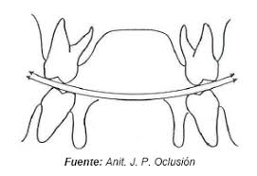
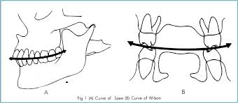
CURVA DE WILSON
En sentido frontal, es la curva que une las cúspides linguales de molares homólogos presentando concavidad superior.

Slide 14
OCLUSIÓN DENTADOS.
La mayoría: oclusión no balanceada
Ausencia de contacto de contacto en los dientes posteriores en protrusión (vis a vis) y ausencia de contacto interdentario en el lado de balance en movimiento de lateralidad.
Ésta desoclusión se observa en protección canina (función canina) y oclusión de grupo(función de grupo)
Ernest Mallat D., Ernest Mallat C. “Pótesis Parcial Removible y Sobredentaduras”. Madrid: Elsiever,año 2004

Slide 15
PRÓTESIS COMPLETAS.
Oclusión totalmente balanceada

Slide 16
OCLUSIÓN BALANCEADA
En una prótesis completa todos los dientes de una misma arcada son solidarios.
Armonía entre todos los dientes.
Propulsión hay contacto uniforme entre todos los dientes antagonistas
Lateralidad : hay contacto en el lado de trabajo entre incisivos , caninos , PM y M , en el de no trabajo en PM y M.
En prótesis completa se intenta evitar la desoclusión posterior.

Slide 17
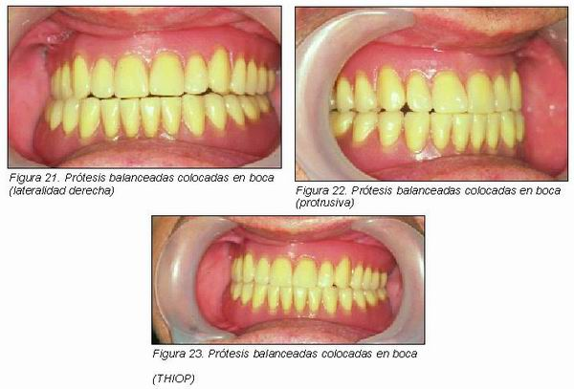
OBJETIVO DE OCLUSIÓN BALANCEADA
El paciente presenta fuerza equilibrante que estabiliza la prótesis de todas las posiciones intermedias desde la relación vis a vis y lateralidad.
En esta condiciones las fuerzas provenientes de un contacto excéntrico se reparten sobre toda la superficie de apoyo por la acción equilibrante de los contactos balanceados.

Slide 18
Si se realiza una prótesis no balanceada y el paciente lleva la mandíbula a una posición excéntrica , se observa:
Compresión mucosa y ósea en el punto de aplicación de la fuerza con hundimiento de la prótesis en ese punto y levantamiento en el lado opuesto.
Si la fuerza es superior a la retención de la prótesis, ésta puede desprenderse totalmente.

Slide 19
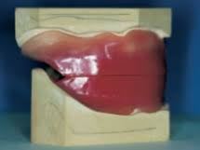
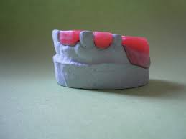
CLÍNICA

Slide 20
RODETES DE REGISTRO
Dar relleno para normalizar la armonía facial del tercio inferior de la cara.
Poder traspasar mediante el arco facial la posición del maxilar anatómico del paciente en ese espacio tridimiensional al articulador.
Determinar la altura de la cara en sentido vertical: Dimensión vertical.
Ubicar la mandíbula en relación al macizo craneomaxilar en el plano horizontal : Relación céntrica.

Slide 21
ETAPA CLÍNICA
Rodete maxilar en boca se debe observar:
1-Relleno de labio : soporte labial, estético.
2-Altura de rodete
Labio largo ,el rodete debe quedar al borde libre del labio superior, en reposo.
En labio corto se debe ver 2mm aprox.

Slide 22
PLANO DE ORIENTACIÓN
Platina de fox y regla milimétrica
Posición del paciente: espalda erguida , cabeza recta , mirada al frente, de pie o sentado
1-Vista de frente : paralela al plano bipupilar
2-Vista de lado: paralela la plano de Camper (borde posterior del tragus a la parte mas convexa del ala de la nariz).
Modificar el rodete de registro según parámetros.
Traspaso al articulador ( en clínica se prueba el rodete inferior para determinar la DV)

Slide 23
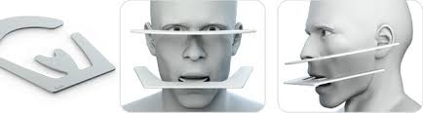

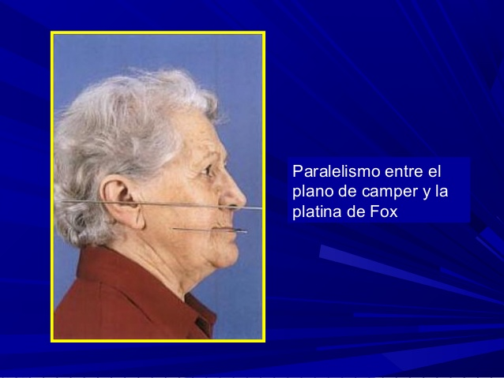

Slide 24
DIMENSIÓN VERTICAL
Indica la altura facial del tercio inferior de la cara.
1.DV oclusal: altura cuando la mandíbula se encuentra estabilizada, por los contactos homogéneos de los rodetes de oclusión, dientes o prótesis.
2.DV de reposo: altura del tercio inferior de la cara cuando la mandíbula adopta su posición postural habitual (P.P.H)

Slide 25
POSICIÓN POSTURAL HABITUAL.
Es la posición en la que existe equilibrio neuromuscular por la actividad tónica de los músculos elevadores y depresores.
No existe contacto dentario : Espacio libre interoclusal.
Normo: 3-4 mm
Mesio :2-3 mm
Disto: 4-10 mm
A mayor edad mayor espacio libre y DV disminuída
Para determinar el E.L.I :
Paciente de pie o sentado
Espalda erguida vertical
Cabeza en relación recta con el cuello y mirando al horizonte.

Slide 26
DETERMINACIÓN DE DV
Rodete mandibular queda a nivel del borde libre del labio inferior.
Se comprueba que el contacto de ambos rodetes sea uniforme
Se observa la estética y los surcos faciales. Si los músculos están tensos, se rebaja el rodete .
Aplicar lo test fonéticos:
1- Gillis: fonema emmmm DVO-DVR: ELI
Normo: 3-4 mm
Mesio :2-3 mm
Disto: 4-10 mm
2-Silverman: fonema S (normo 1,mesio 2, disto 3) verificador.
Comodidad
Trague saliva: no debe contactar rodetes.
DV aumentada , ELI disminuido, se produce una reabsorción violenta de rebordes alveolares.

Slide 27
RELACIÓN CÉNTRICA
Es la posición equilibrada de la mandíbula respecto al maxilar en relación a los planos horizontal, sagital, frontal.
Es una posición ligamentosa , de tipo ósea estable y definible .
En desdentados la RC es coincidente con la oclusión céntrica .
Por lo tanto una vez determinada la RC podemos construir la oclusión céntrica.
Estabilidad de prótesis.
Evita reabsorción ósea.
Mantiene ATM y neuromusculatura.

Slide 28
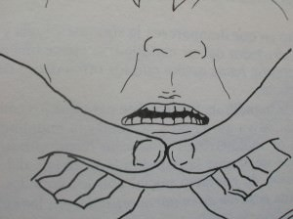
Toma de registro de RC : en clínica
Requisitos:
Rodetes estables dimensionalmente
Rígidos (cera)
Similares en tamaño a las futuras prótesis
Mínima presión : Técnica de Peter Dawson.
Movimiento leve hacia abajo y atrás .
Errores de registro.
Inestabilidad protésica.
Reabsorción de ambos maxilares
Irritación de las mucosas.
Fractura de la prótesis.

Slide 29
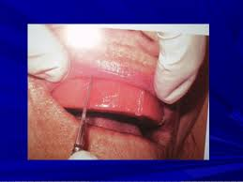
Estabilizar los rodetes
Marca línea media
Marca la posición de caninos
Selección de color
Envío a laboratorio para ordenación dentaria.

Slide 30
Instalación de prótesis:
Estética
Fonética
Oclusión: se pide al paciente que realice movimientos de lateralidad y protrusión.
Indicaciones post inserción.

Slide 31
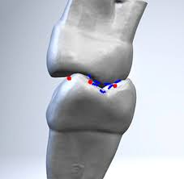
OCLUSIÓN PRÓTESIS PARCIALES
Determinada por el análisis de patrón oclusal presente.
Para preservar el remanente biológico es deseable que:
En oclusión en céntrica los dientes posteriores deben tener contactos simultáneos y simétricos.
En caso de contacto de superficie plana se debe modificar hasta lograr contactos puntiformes disminuyendo con esto el estrés y mejorar eficacia masticatoria.
En oclusión con PD natural se debe dirigir la fuerza a lo largo del eje longitudinal del diente logrando por lo menos contacto de A con B o con C para lograr estabilidad de los dientes remanentes evitando desplazamientos y erupciones indeseables.

Slide 32
4. Si existen PD anteriores en lo posible deben proporcionar guía a la mandíbula durante los movimientos excéntricos y permitir la desoclusión de las piezas posteriores y en céntrica deben contactar con menos fuerza que los posteriores .
5. En los dientes pilares deben poseer apoyos correctamente tallados.
6. Las relaciones de contacto deben distribuirse uniformemente en los tejidos periodontales y en el hueso.
Para esto debemos:
Dar el mayor número de contactos en las piezas artificiales y naturales
Dar contactos puntiformes.
Dar altura cuspídea en dientes artificiales porque benefician el poder de corte.
Disponer los dientes alineados en la parte mas alta del reborde.

Slide 33
TIPOS DE OCLUSIÓN PPR
1-Mutuamente protegida:
En PMI existen contactos más fuertes en la piezas posteriores y las anteriores poseen un leve contacto.
En movimientos excursivos sólo las anteriores contactan con desoclusión de piezas posteriores.
Las piezas anteriores protegen a las posteriores en excéntrica y las posteriores a las anteriores en céntrica.

Slide 34
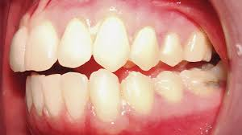
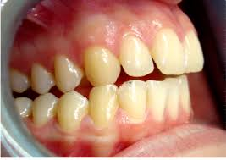
En lateralidad se puede presentar:
Función canina :
Es cuando en una lateralidad de trabajo el canino inferior se desliza por la cara palatina del canino superior , desocluyendo el lado de no trabajo y las posteriores, protegiéndolas.
Función de grupo:
Es cuando además de canino contactan otras piezas del lado de trabajo, ya sean piezas posteriores (función de grupo posterior ) o anteriores (función de grupo anterior).

Slide 35
2-Oclusión balanceada:
En los movimientos excursivos existe contacto simultáneo de las piezas dentarias tanto en el lado de trabajo como en el de balance.
Oclusión depende del caso:
Prótesis parcial con antagonista prótesis total: oclusión balanceada bilateral ( evita inestabilidad y trauma de tejidos)
Clase IV :
a. Sin contacto en PD anteriores para proteger el periodonto de las piezas pilares naturales y prevenir la reabsorción acelerada.
b. Con contacto de PD naturales anteriores antagonistas para evitar la sobreerupción.

Slide 36
El análisis de la oclusión remanente es clave.
Pacientes adaptados no deben ser sometidos a cambios drásticos.
Las guías excursivas deben ser respetadas
Procurar estabilidad protésica.
Reducir cargas funcionales sobre pilares disminuidos .

Slide 37
Fin¡¡¡¡¡

